Slide 1
BÀI BÁO CÁO MÔN HỌC: LẬP TRÌNH WEB
ĐỀ TÀI: Quản lý rạp chiếu phim
GIẢNG VIÊN HƯỚNG DẪN: Trần Anh Quân
NHÓM THỰC HIỆN: NHÓM
Nguyễn Lê Đại Phi
Hoàng Đức Trung
Nguyễn Khang Đàm
Trịnh Văn Chinh
Võ Quang Huy

Slide 2
1. Giới thiệu đề tài
Với sự phát triển mạnh mẽ của công nghệ thông tin và Internet
Nhiều người tiêu dùng hiện nay ưa chuộng việc đặt vé phim online nhờ tính tiện lợi, nhanh chóng và khả năng lựa chọn suất chiếu cũng như chỗ ngồi từ xa.

Slide 3
2. Mục tiêu:
Quản lý danh sách phim.
Quản lý phòng chiếu.
Quản lý suất chiếu.
Đặt vé online.
Quản lý người dùng.
Quản lý đơn đặt vé.

Slide 4
3. Đối tượng sử dụng:
Khách hàng: Người dùng cuối, sử dụng hệ thống để tra cứu thông tin phim, đặt vé, lựa chọn chỗ ngồi và thanh toán.
Nhân viên: Hỗ trợ khách hàng đặt vé tại quầy, xử lý những tình huống phát sinh như hủy vé, đổi vé.
Quản trị viên: Người chịu trách nhiệm vận hành hệ thống, quản lý nội dung phim, suất chiếu, phòng chiếu và người dùng.

Slide 5
4. Phân tích hệ thống
Các chức năng chính
Khách hàng:
Xem danh sách phim
Đặt vé
Xem lịch sử vé đã đặt

Slide 6
4. Phân tích hệ thống
Các chức năng chính
Nhân viên:
Xác nhận vé
Hỗ trợ đặt vé

Slide 7
4. Phân tích hệ thống
Các chức năng chính
Admin
Quản lý phim
Quản lý phòng chiếu
Quản lý suất chiếu
Quản lý người dung
Quản lý đơn vé

Slide 8
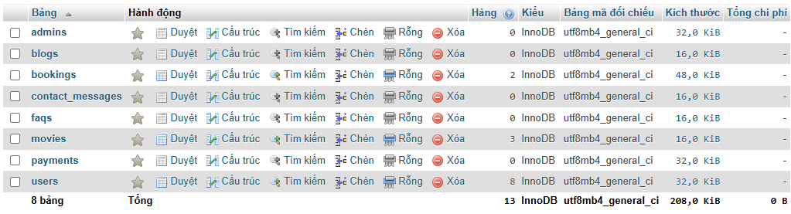
5. Mô hình cơ sở dữ liệu

Slide 9
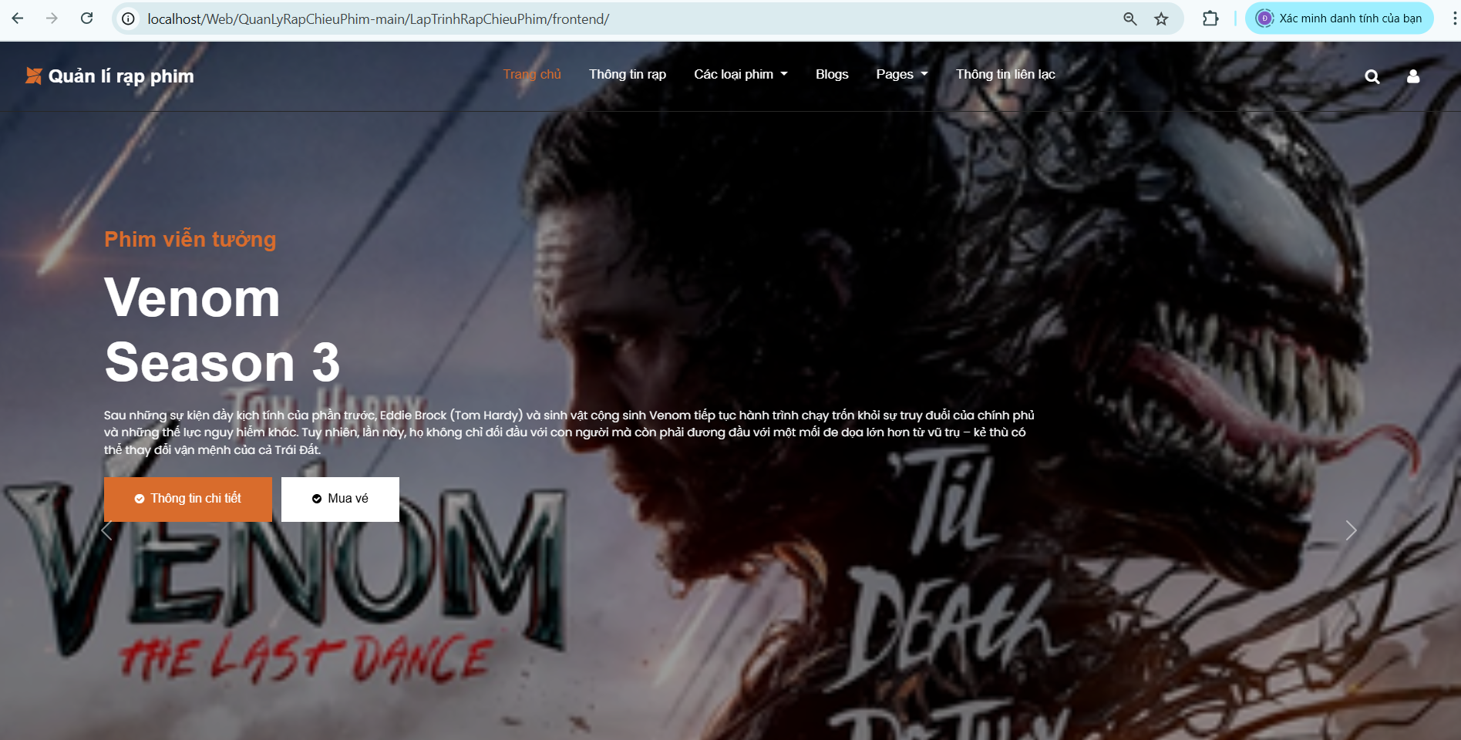
6. Giao diện website
Trang Chủ

Slide 10
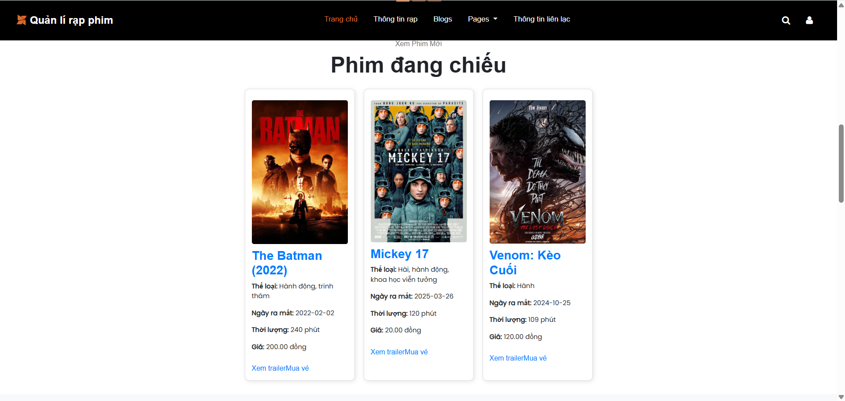
6. Giao diện website
Trang Chủ

Slide 11
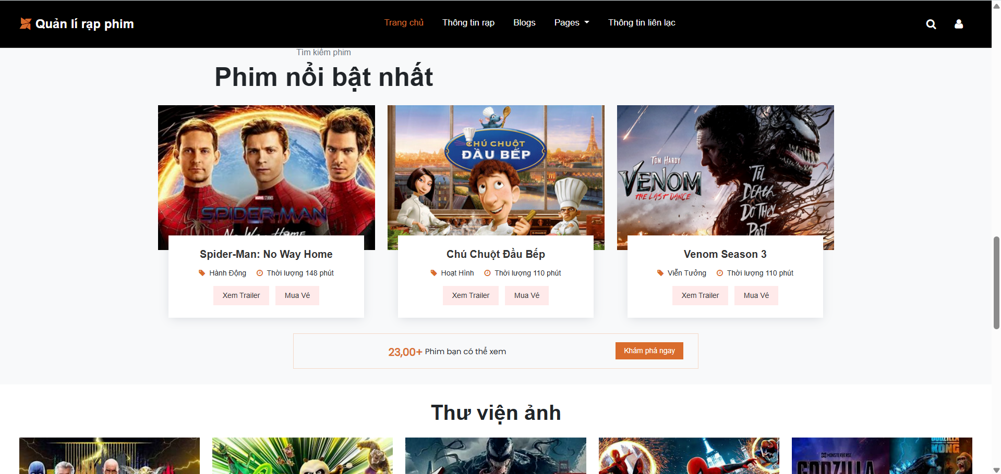
6. Giao diện website
Trang Chủ

Slide 12
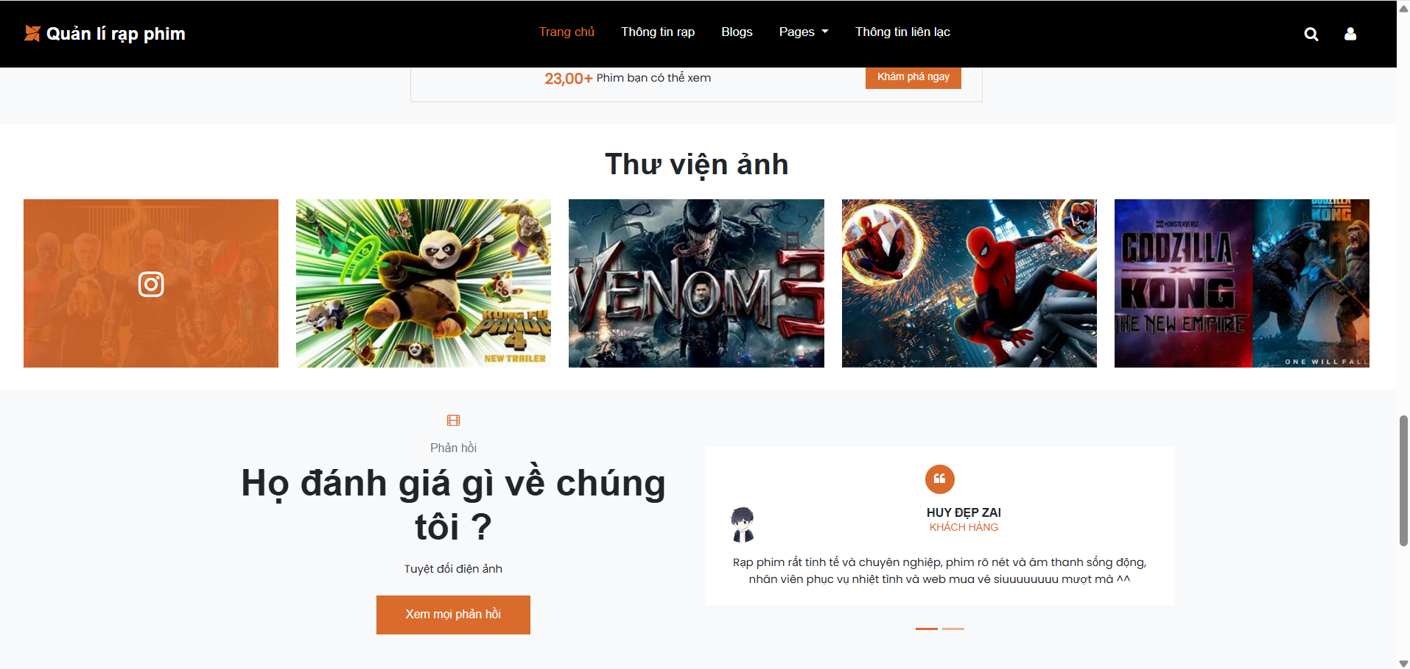
6. Giao diện website
Trang Chủ

Slide 13
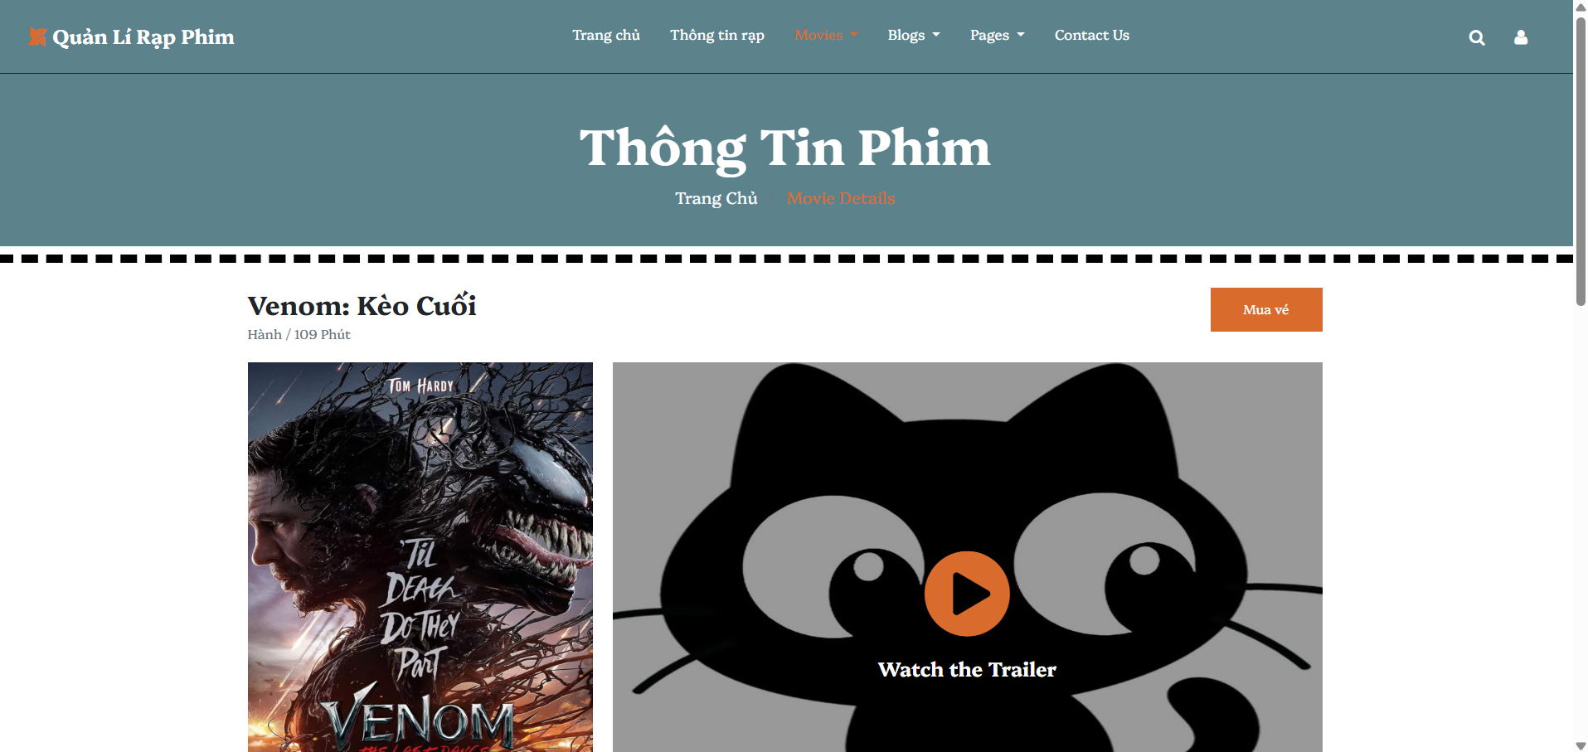
6. Giao diện website
Thông tin phim

Slide 14
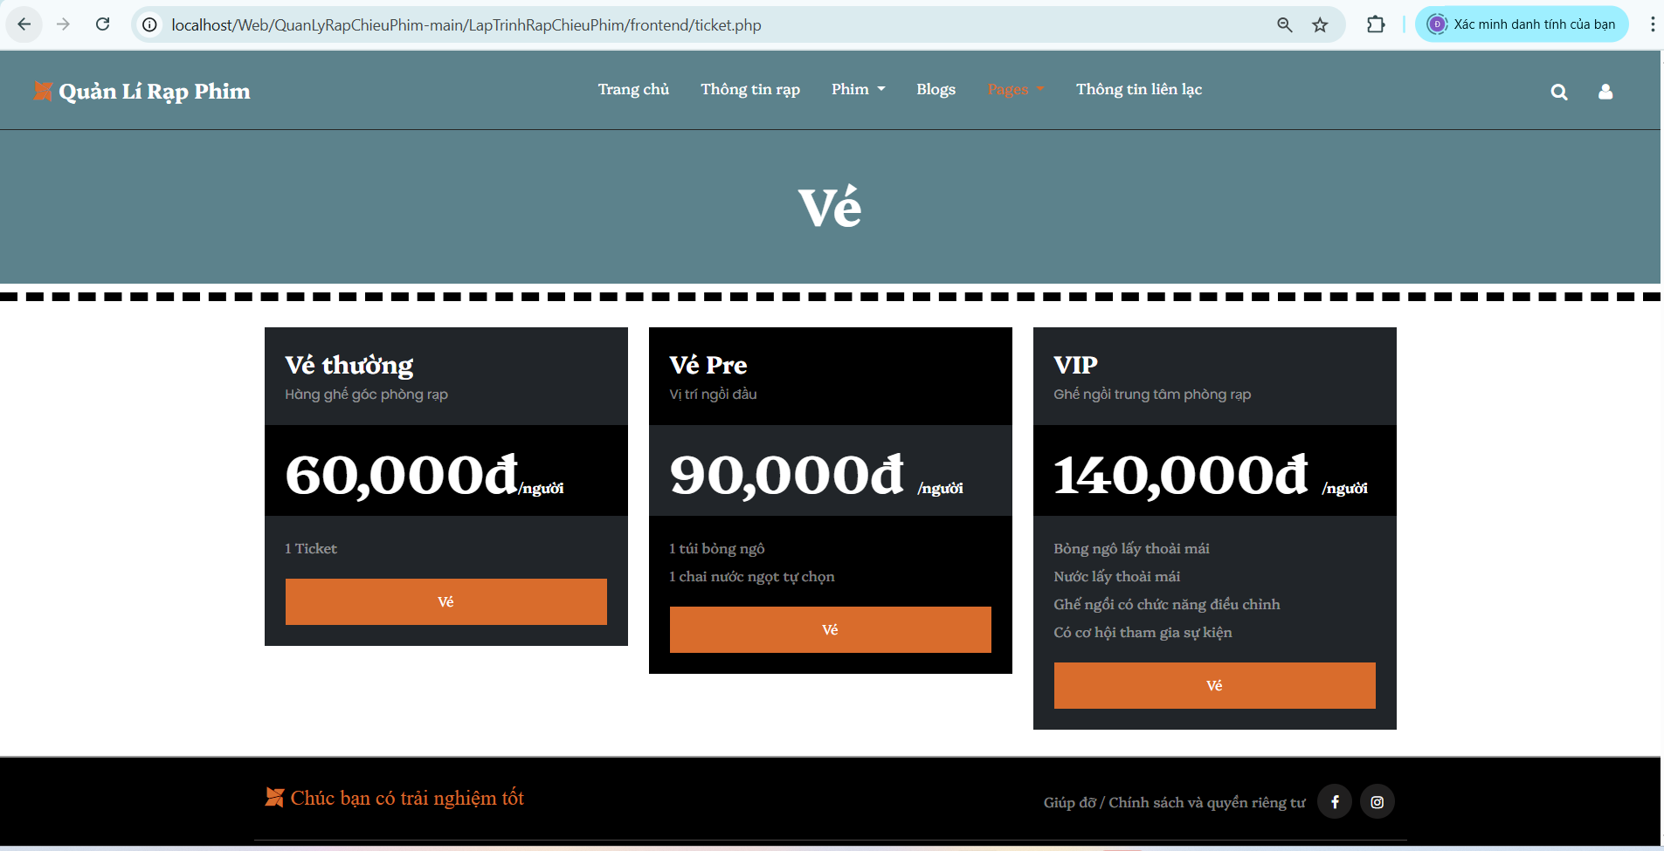
6. Giao diện website
Chức năng đặt vé

Slide 15
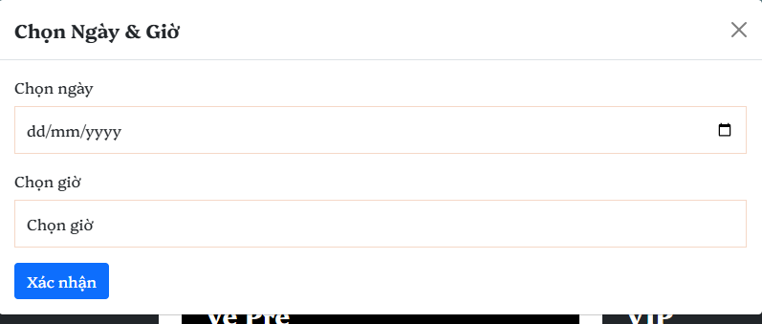
6. Giao diện website
Chức năng đặt vé

Slide 16
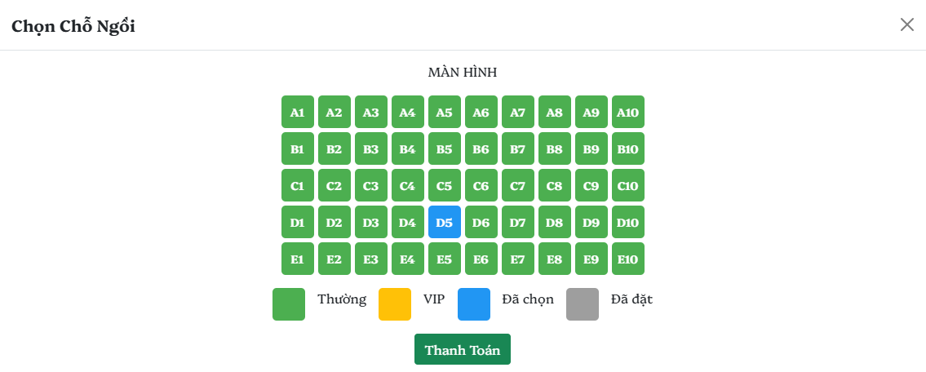
6. Giao diện website
Chức năng đặt vé

Slide 17
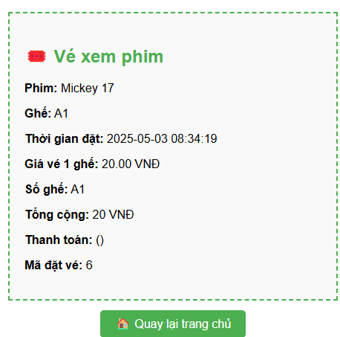
6. Giao diện website
Vé sau khi được đặt

Slide 18
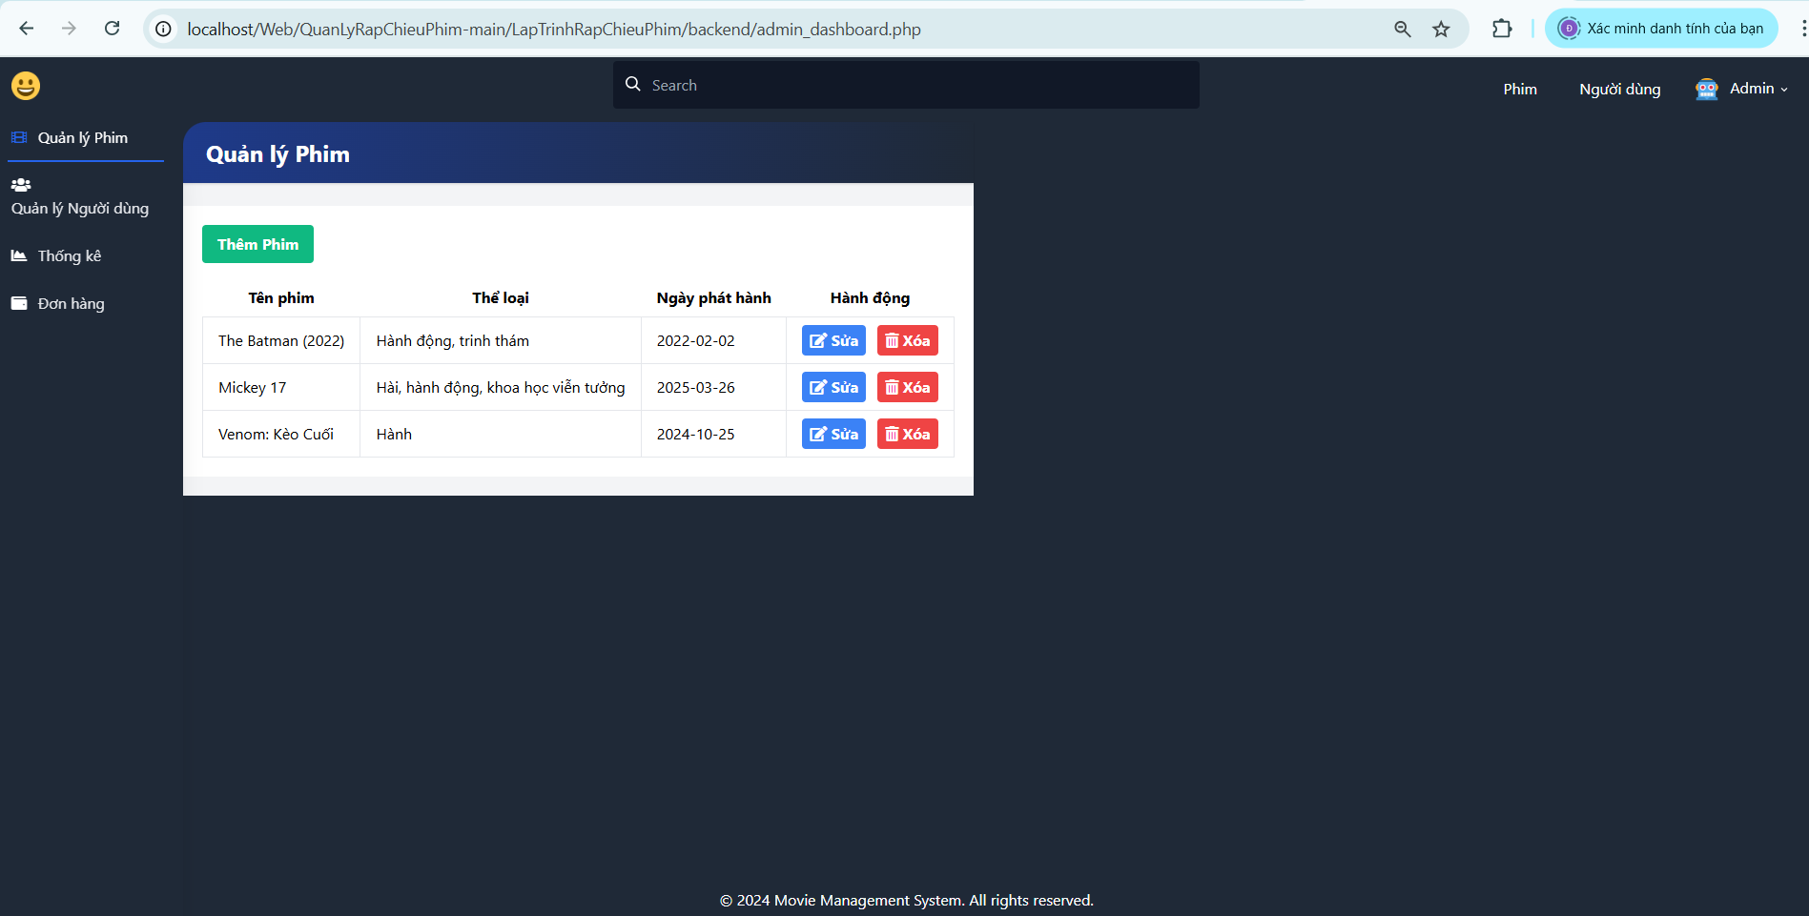
7. Giao diện Admin

Slide 19
8. Công nghệ sử dụng
Frontend: HTML, CSS, JavaScript.
Backend: PHP.
CSDL: MySQL.
Công cụ: XAMPP, VS Code, GitHub...

Slide 20
9. Đánh giá và hướng phát triển
Đã làm được: Đăng nhập, đặt vé, giao diện cơ bản.
Hạn chế: Chưa thanh toán online, chưa responsive.
Hướng phát triển: Responsive, tích hợp thanh toán, nâng cấp giao diện...

Slide 21
10. Kết luận
Hệ thống là một sản phẩm cơ bản nhưng đầy tiềm năng
Có thể phát triển thành một ứng dụng thực tế nếu tiếp tục hoàn thiện các chức năng nâng cao và cải thiện trải nghiệm người dùng.

